Slide 1
Programklasser for bladhus
Den efterfølgende beskrivelse er ikke komplet.
Der er ikke taget afsæt i use cases, sekvensdiagrammer og operationsbeskrivelser for at placere metoder på klasserne.
Der er her vist basis-metoder, som disse kan implementeres ud fra et ønske om dels at følge GRASP mønstene og dels at fastholde lav kobling men ikke mindst også høj samhørighed på en balanceret måde.
Designet med SD og operationsbeskrivelser bør ske så det fører til et resultat som dette design viser.

Slide 2
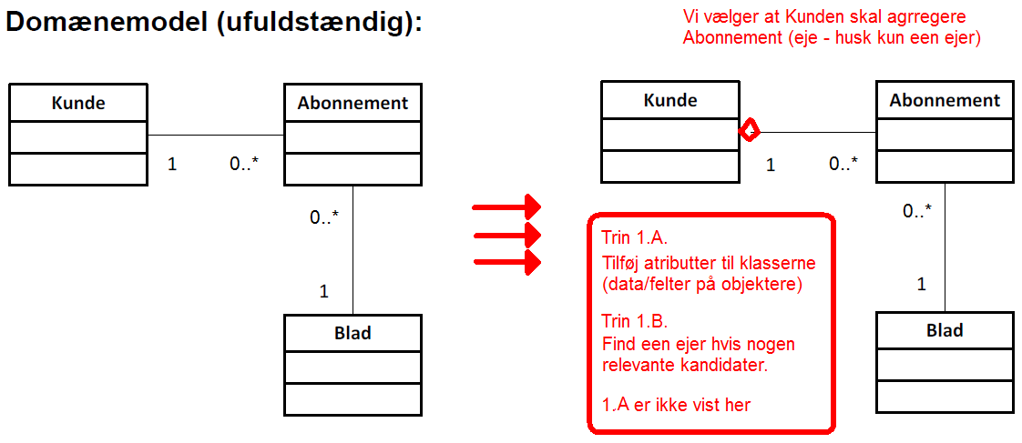
Fra domain model til program klasser

Slide 3
Basis programklasser for bladhus
Abonnement tænkes aggregeret til Kunde og associeret til Blad. Kunde bliver creator. Såvel Kunde som Blad kommer til at have expert funktionalitet i forhold til Abonnement.
Der mangler klasser der kan bruges som expert og creator for Kunde og Blad, så her laves en kartoteksklasse for hver af disse.

Slide 4
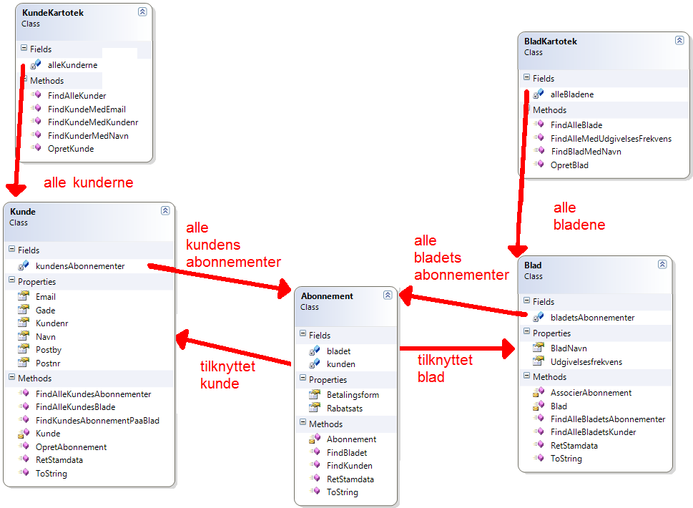
Basis programklasser for bladhus Her med data for forbindelserne i form af lister og objekt referencer

Slide 5
Flere programklasser for bladhus
Hvis der ønskes serialisering er der behov for at samle i et objekt, derfor oprettes desuden en Bladhus klasse (der i princippet kunne have haft funktionaliteten fra de 2 kartoteksklasser – så de kunne undværes)
Der er under programafviklingen yderlig behov at kunne fastholde et Bladhus objekt – her er det ved et static felt i klassen GlobaleData (den er her facade/session controler).

Slide 6
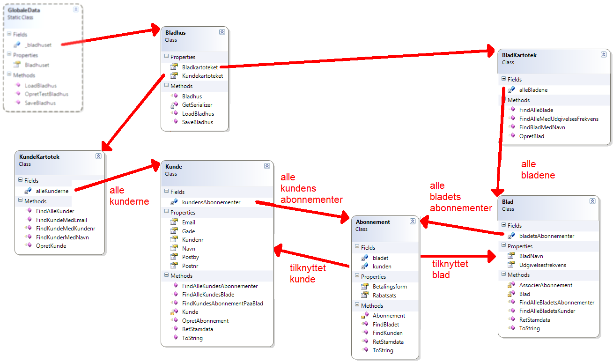
Flere programklasser for Bladhus

Slide 7
Brug af interface fra start
Det kan ofte betale sig at starte op med at definere interfaces, da man får afklaret grænsefladen til modelkomponent/kernen
Man kan så også builde og påbegynde UI parallelt med implementeringen af klasserne og deres metoder.
Visual Studio kan tillige generere metodestubbe ud fra dem.

Slide 8
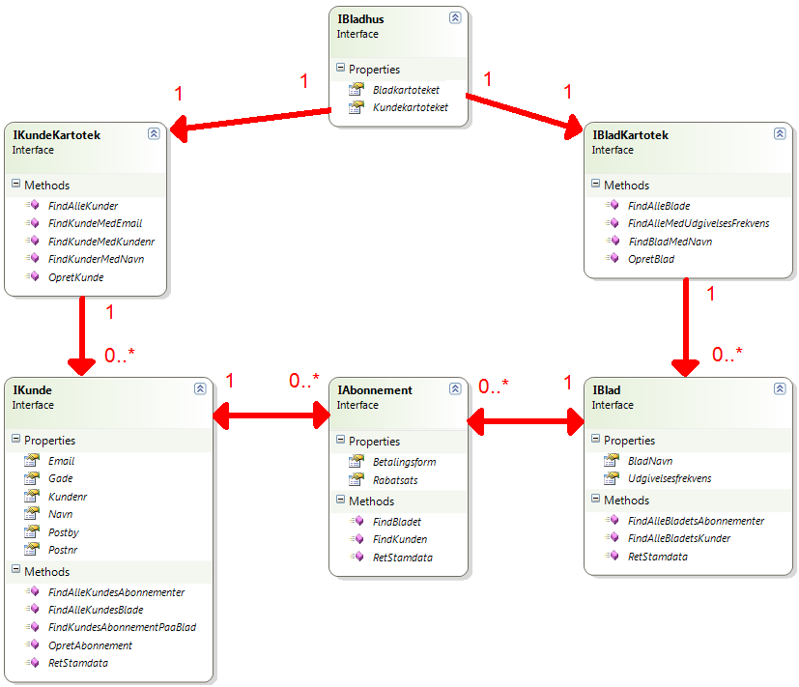
Interfaces for Bladhus

Slide 9
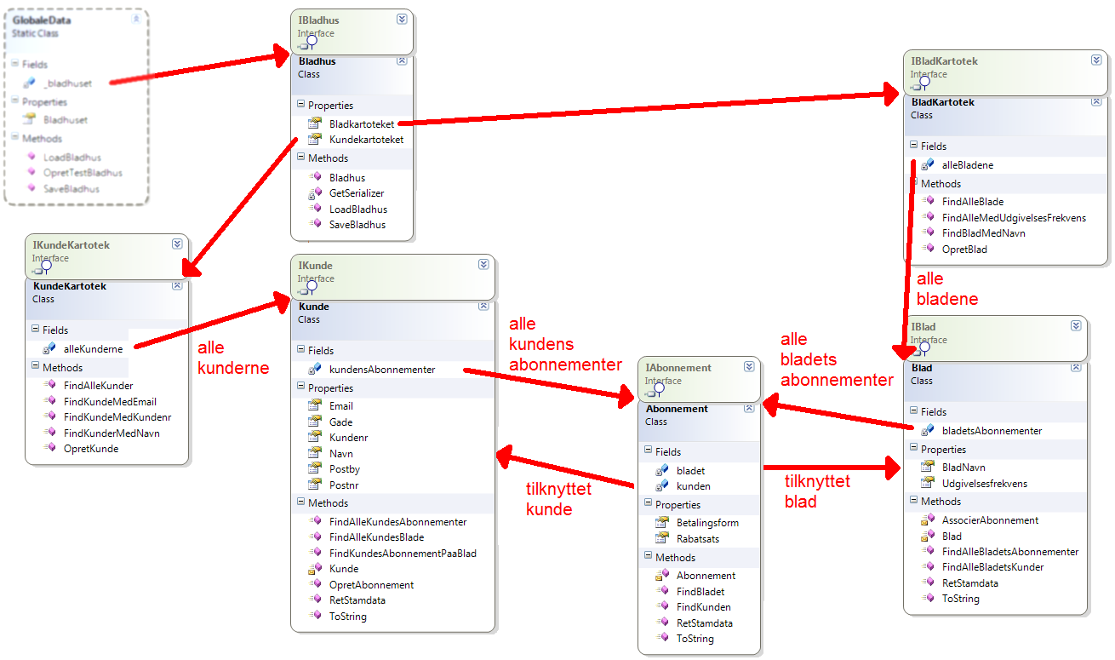
Implementerings klasser (med interfaces)

Slide 10
Sletning af data
Sletninger er generelt problematiske da der fx er bindinger mellem flere klasser og fx kan være krav om man ikke kan slette et abonnement så længe der er gæld/penge til gode …..
Man kan i stedet vælge at have en simpel opdatering af felt på objekt for indikation af inaktiv / dato for inaktiv
Hermed bliver data liggende – man kan udvide med metoder for samlinger der ignorerer disse inaktive objekter.
I de efterfølgende er der indlagt egentlige slettemetoder, for at vise hvad det indebærer

Slide 11
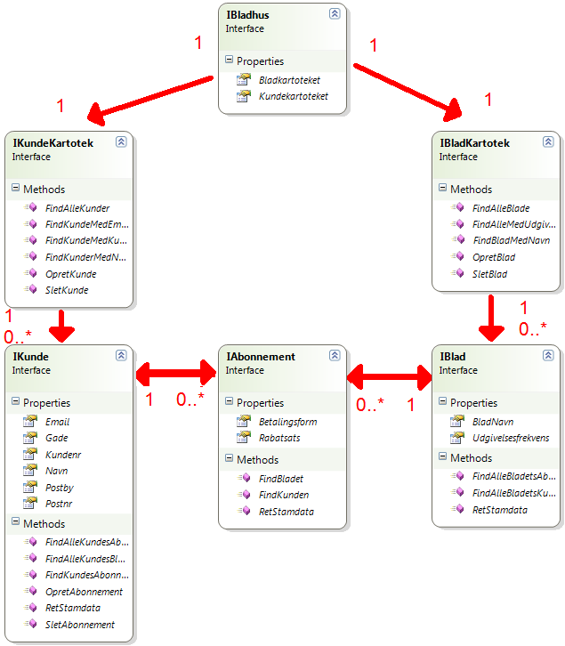
Interfaces med slettemetoder

Slide 12
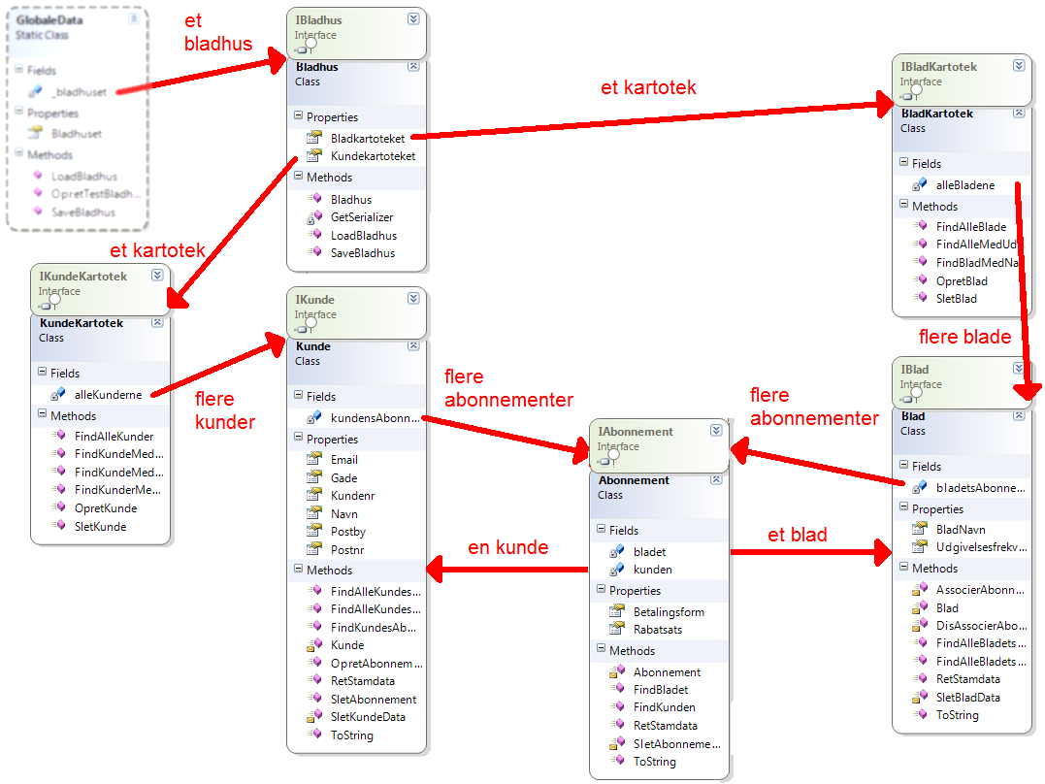
Implementerings klasser med slettemetoder

Slide 13
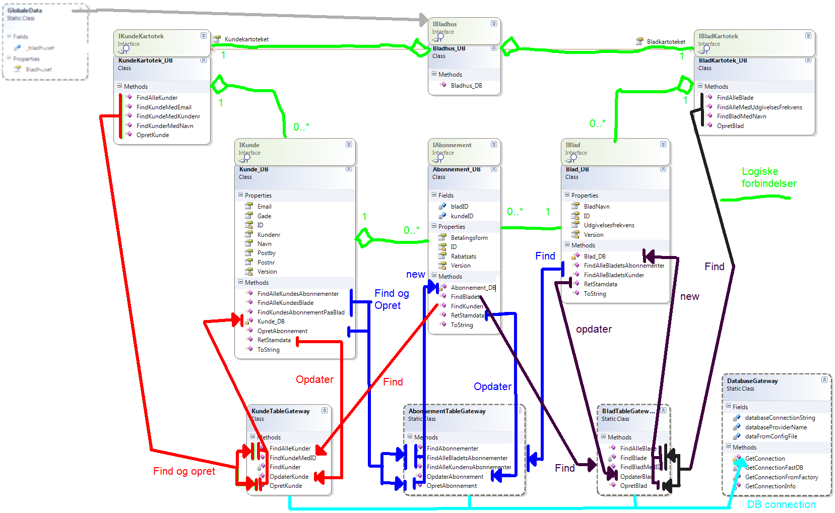
Klasser og kommunikation til Gateway klasser i løsning med database lister og referencer forsvinder og bliver ID’er og til kald til gateways)

